Slide 1
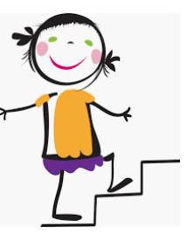
ΑΣΚΗΣΕΙΣ
ΕΝΔΥΝΑΜΩΣΗΣ
ΣΕ ΣΚΑΛΟΠΑΤΙΑ
ΟΜΑΔΑ ΦΟΙΤΗΤΩΝ
Κατσιλέρος Πέτρος Νομικός Ηλίας Ντάρλα Διονυσία Πετρούτσου Άννα-Μαρία Σαραντάρης Λάμπρος-Κων/νος Σολωμός Παναγιώτης
Εργασία στην Παιδαγωγική Γυμναστική (Α΄ Έτους)
Υπεύθυνες Διδάσκουσες
Ελιζάνα Πολλάτου- Αναπλ. Καθηγήτρια
Νάντια Καραδήμου Ε.Ε.Π.

Slide 2
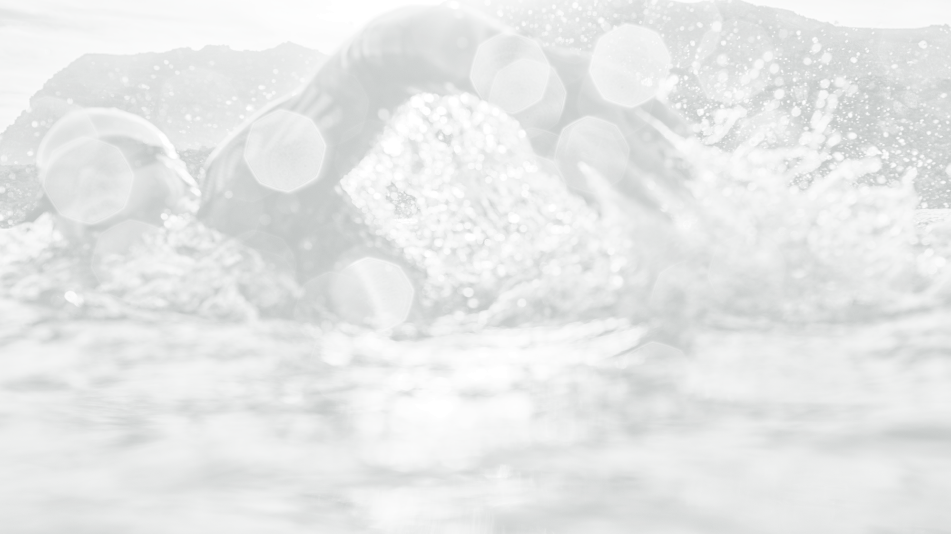
Σημεία κλειδιά για την εκτέλεση ασκήσεων ενδυνάμωσης σε μαζικά ασκούμενους (ενήλικες και παιδιά)
Στην έναρξη κάθε άσκησης γίνεται εισπνοή από τη μύτη και στο δύσκολο σημείο της άσκησης γίνεται η εκπνοή από το στόμα, σταδιακά και ελεγχόμενα, για όσο χρόνο διαρκεί η σύσπαση της μυϊκής ομάδας που γυμνάζεται.Για να διασφαλιστεί η μη επιβάρυνση του αυχένα, κατά την εκτέλεση των κινήσεων, οι ωμοπλάτες έλκονται ελαφρώς μεταξύ τους και ως εκ τούτου, οι ώμοι δεν ανασηκώνονται στην κίνηση.

Slide 3
Σημεία κλειδιά για την εκτέλεση ασκήσεων ενδυνάμωσης σε μαζικά ασκούμενους (ενήλικες και παιδιά)
Οι ασκήσεις δύναμης στην μαζική άθληση εκτελούνται κυκλικά για να μην υπάρχει έντονη επιβάρυνση στον ίδιο μυ συνεχώς. Δηλαδή δεν εκτελούνται όλα τα σετ μαζί αλλά εκτελείται 1 σετ σε κάθε άσκηση διαδοχικά και όταν τελειώσει ο ένας κύκλος, με όλες τις ασκήσεις, μεσολαβεί διάλειμμα 3-5’ και στη συνέχεια γίνεται μετάβαση στον δεύτερο και στον τρίτο κύκλο, εφόσον συστήνονται 3 σετ για κάθε άσκηση.Όταν στην εκτέλεση ενός σετ ασκήσεων, οι ασκούμενοι αντιληφθούν κόπωση, πριν περάσουν στο επόμενο σετ, κρατούν διάλειμμα τον ίδιο ή τον διπλάσιο χρόνο απ’ όσο διήρκησε το σετ, (π.χ. αν ένα σετ διαρκεί 2 λεπτά, το διάλειμμα για το επόμενο σετ θα είναι 2- 4 λεπτά).

Slide 4
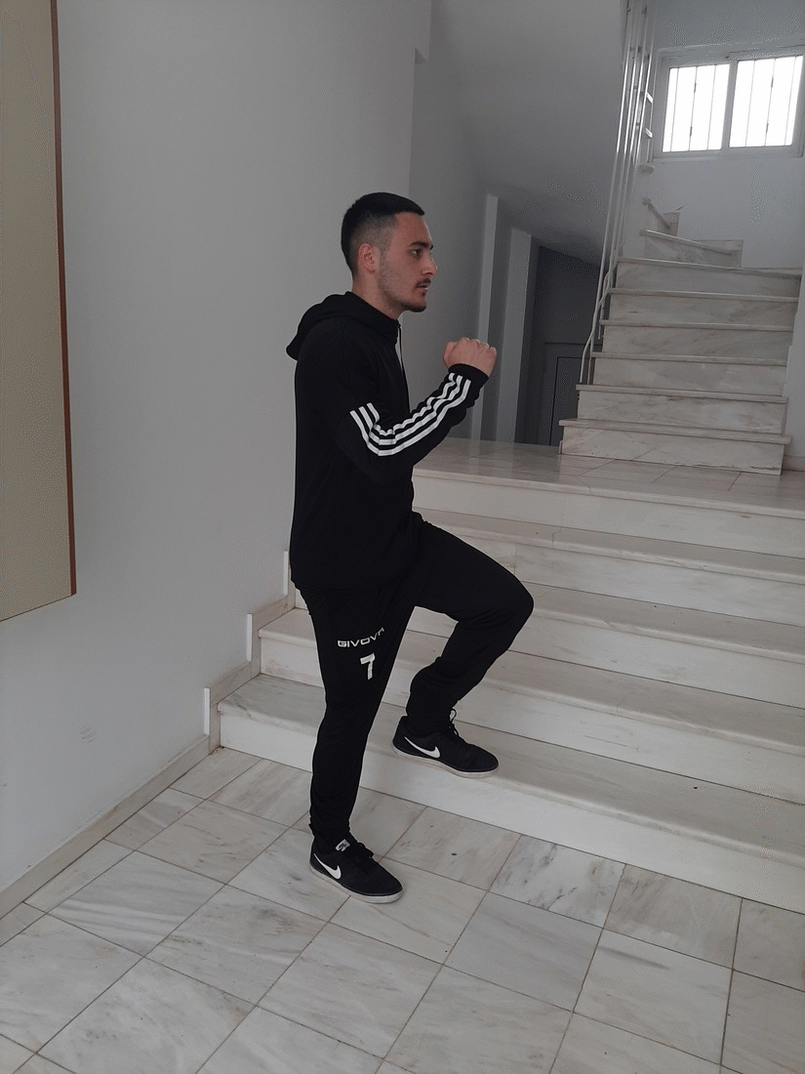
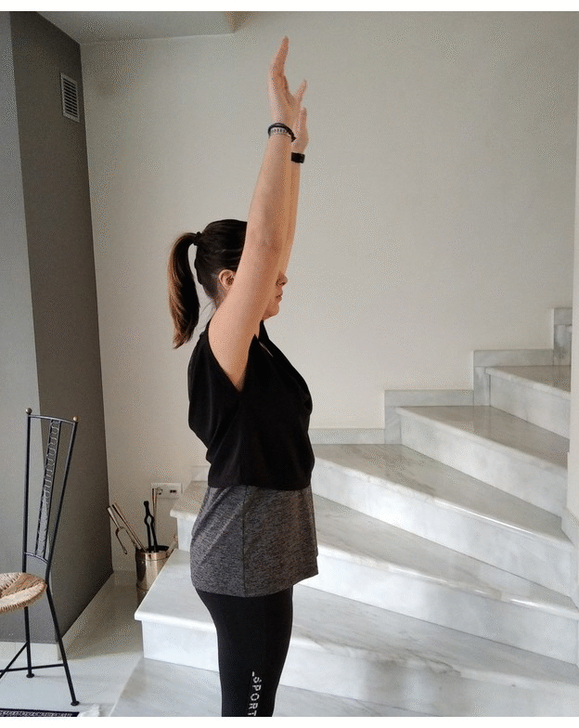
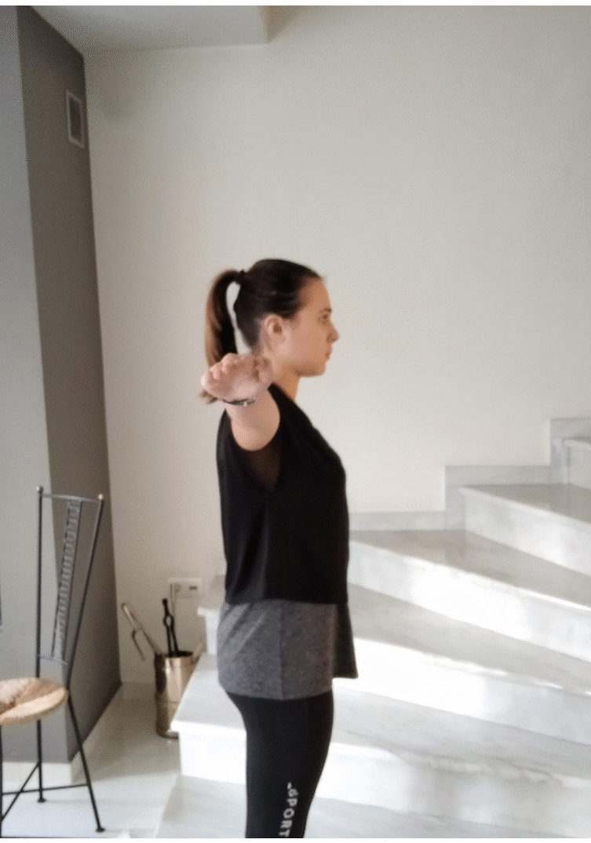
Ζέσταμα (1:30’ επιτόπιο jogging, 1:30’ περιφορές χεριών, 2:00’ διατάσεις)

Slide 5
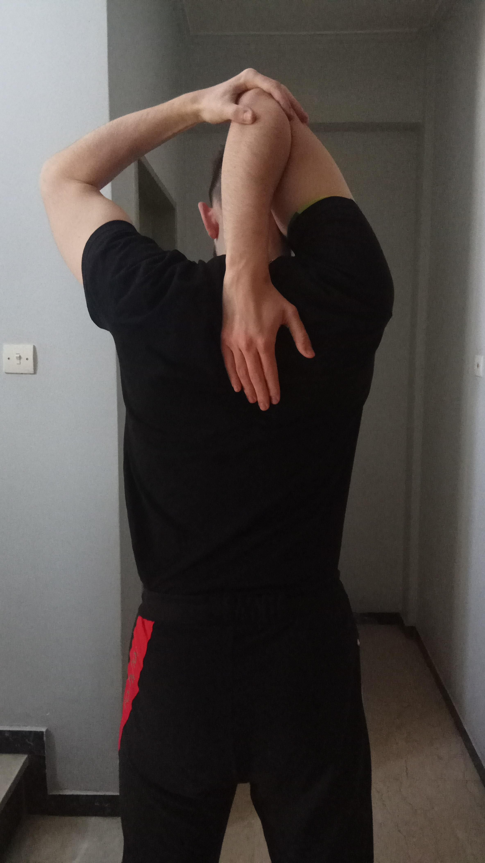
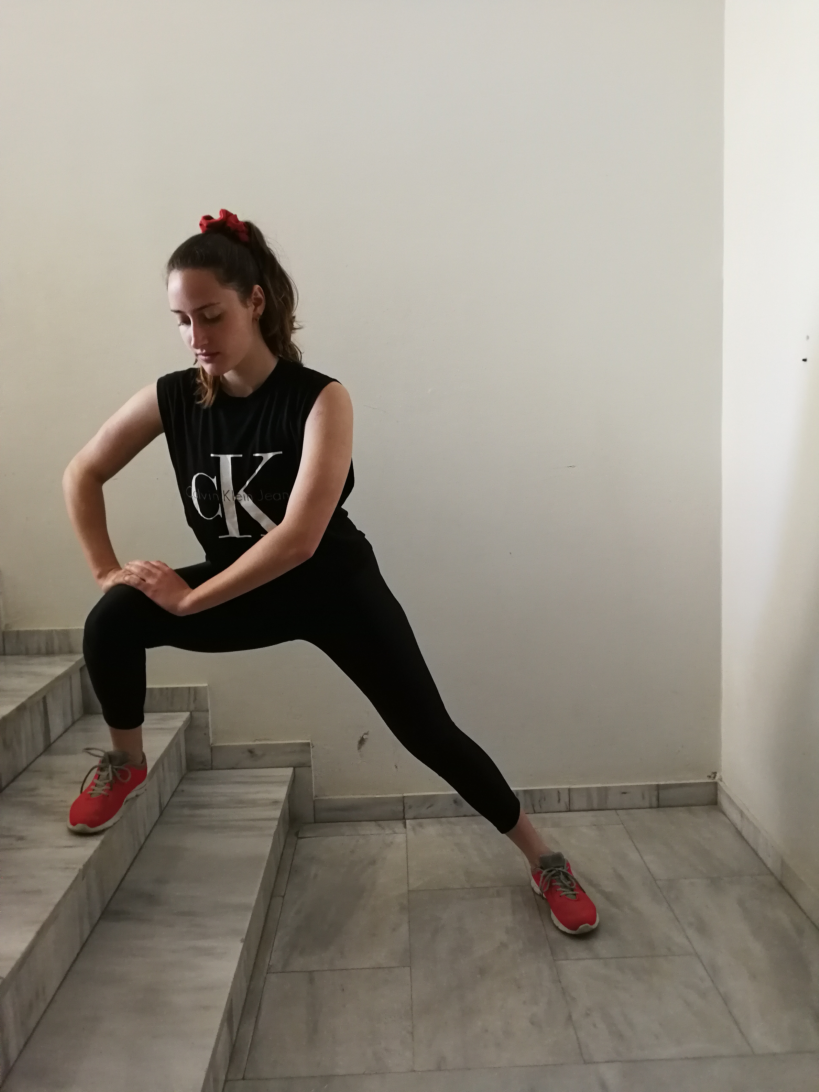
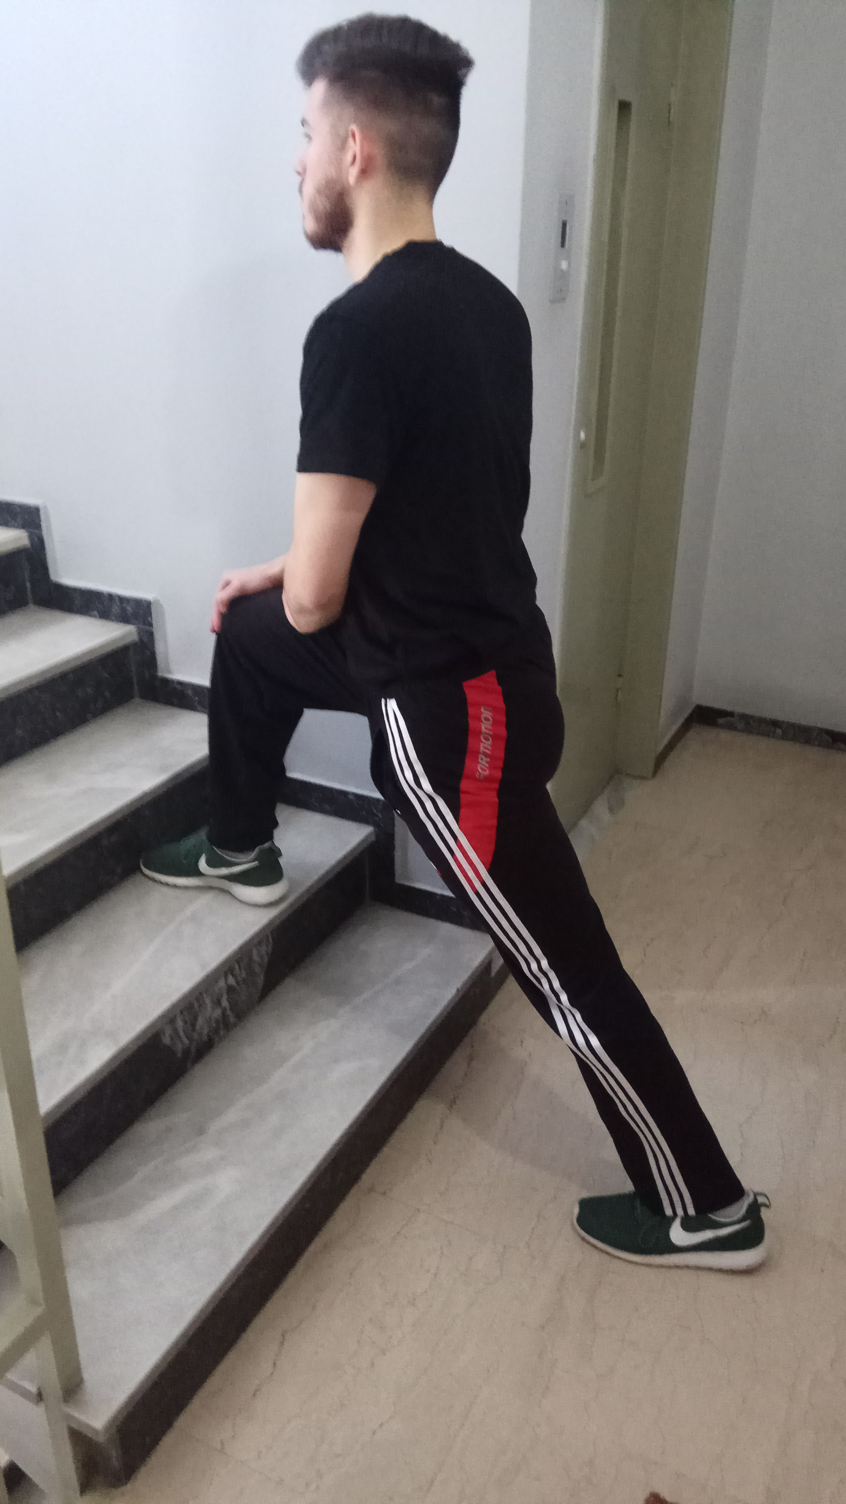
Διατάσεις:

Slide 6
1^{η} άσκηση: << Εναλλάξ βηματάκια >> (Step up) Μύες που ενεργοποιούνται :Τετρακέφαλος, γαστροκνήμιος (γάμπα). Θέση σώματος: Όρθια θέση. Περιγραφή : Ανεβοκατεβαίνουμε στο πρώτο σκαλί με σταθερό ρυθμό, εναλλάσσοντας το πόδι που πατάει στο σκαλοπάτι κάθε φορά. Δηλαδή, ανεβαίνουμε με το δεξί πόδι, ακολουθεί το αριστερό και μετά κατεβαίνουμε πάλι με δεξί. Το πέλμα πατάει ολόκληρο στο σκαλοπάτι. Παραλλαγή: Τοποθετούμε το ένα πόδι στο σκαλί και με εναλλάξ κινήσεις πραγματοποιούμε επιτόπια αλματάκια με εκρηκτική κίνηση χεριών και ποδιών . Διάρκεια & Επαναλήψεις : 3 σετ από 60΄΄

Slide 7
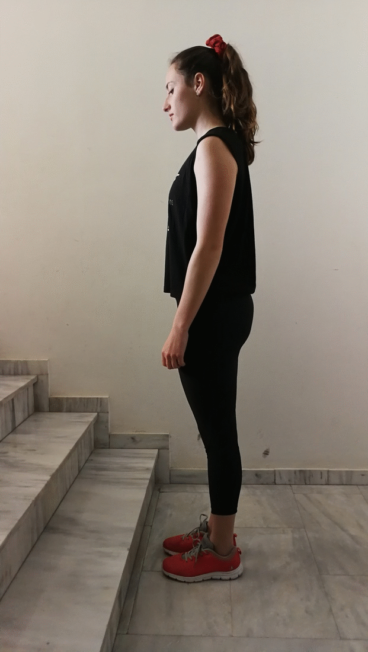
2^{η} άσκηση: << Εναλλάξ κάμψη γόνατος>> (Step knee up)
Μύες που ενεργοποιούνται : γλουτοί, τετρακέφαλος, καμπτήρες του ισχίου, κάτω κοιλιακή μοίρα.
Θέση σώματος : Όρθια θέση. Περιγραφή : Με το ένα πόδι πατάμε στο σκαλοπάτι και μόλις βεβαιωθούμε ότι έχουμε καλή ισορροπία, κάνουμε κάμψη γόνατος του άλλου ποδιού όσο πιο ψηλά μπορούμε. Έπειτα, κατεβάζουμε το γόνατο και επιστρέφουμε στην αρχική θέση αλλάζοντας πόδι. Κρατάμε σταθερό τον ρυθμό κατά τη διάρκεια των αλλαγών.
Παραλλαγή : Όσοι δεν νιώθουν άνετα με τη κάμψη του γόνατος τόσο ψηλά μπορούν να φτάσουν στις 90 ° ή και λιγότερες.
Διάρκεια & Επαναλήψεις : 3 σετ από 20 επαναλήψεις σε κάθε πόδι.

Slide 8
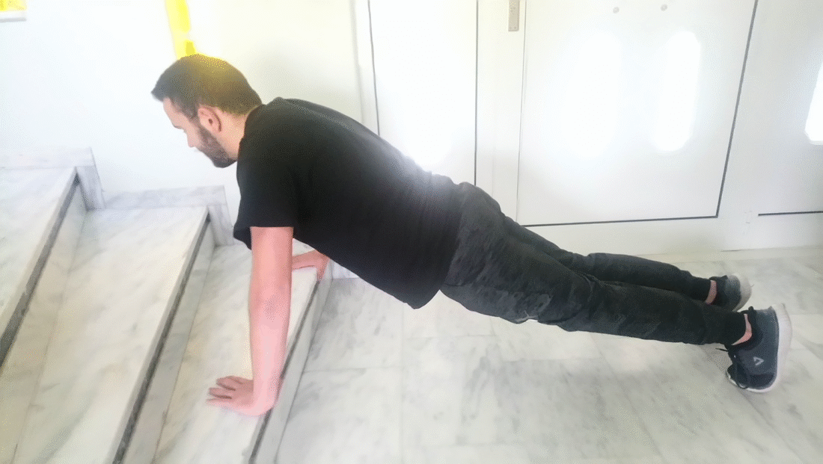
3^{η} άσκηση : «Πρηνής στήριξη στο σκαλί με κάμψη γονάτων εναλλάξ»
Μύες που ενεργοποιούνται : μύες ωμικής ζώνης, βραχιόνιοι, κάτω κοιλιακοί μύες.
Θέση σώματος : Πρηνής στήριξη. Περιγραφή : Ερχόμαστε σε πρηνή στήριξη με τα χέρια τεντωμένα στο πρώτο σκαλοπάτι . Κάμπτουμε μια το αριστερό και μια το δεξί μας γόνατο, εναλλάξ, προς τους αγκώνες. Η κίνηση στη συνέχεια γίνεται πιο εκρηκτική.
Διάρκεια & Επαναλήψεις: 3 σετ από 15-20΄΄

Slide 9
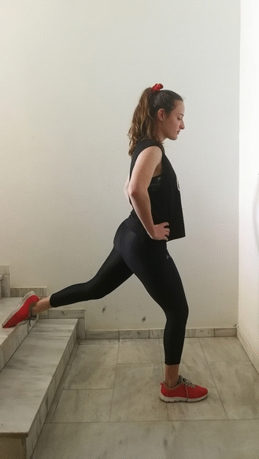
4^{η} άσκηση : << Ημικάθισμα με ένα πόδι και στήριξη σε σκαλοπάτι >>
Μύες που ενεργοποιούνται : μείζων γλουτιαίος, τετρακέφαλος μηριαίος, έξω πλατύς μηριαίος, δικέφαλος μηριαίος. Θέση σώματος : Όρθια θέση. Περιγραφή : Με τη πλάτη προς τη σκάλα παίρνουμε θέση προβολών τοποθετώντας το ένα πόδι στο έδαφος και το άλλο να εφάπτεται με τη ράχη του πέλματος στο σκαλί. Χαμηλώνουμε το σώμα μας προσέχοντας να μη πέφτει προς τα μπροστά ο κορμός μας, το γόνατο να μη ξεπερνά τα δάχτυλα του ποδιού και να μη χάνουμε την ισορροπία μας. Επανερχόμαστε και επαναλαμβάνουμε. Η ανόρθωση γίνεται με πίεση της φτέρνας στο πάτωμα για την ενεργοποίηση του δικέφαλου μηριαίου.
->Καθώς η άσκηση απαιτεί ισορροπία, κάποιος ο οποίος δεν είναι εξοικειωμένος μπορεί να κρατιέται από τον τοίχο για στήριξη.
Διάρκεια & Επαναλήψεις : 3 σετ το κάθε πόδι από 12 επαναλήψεις.

Slide 10
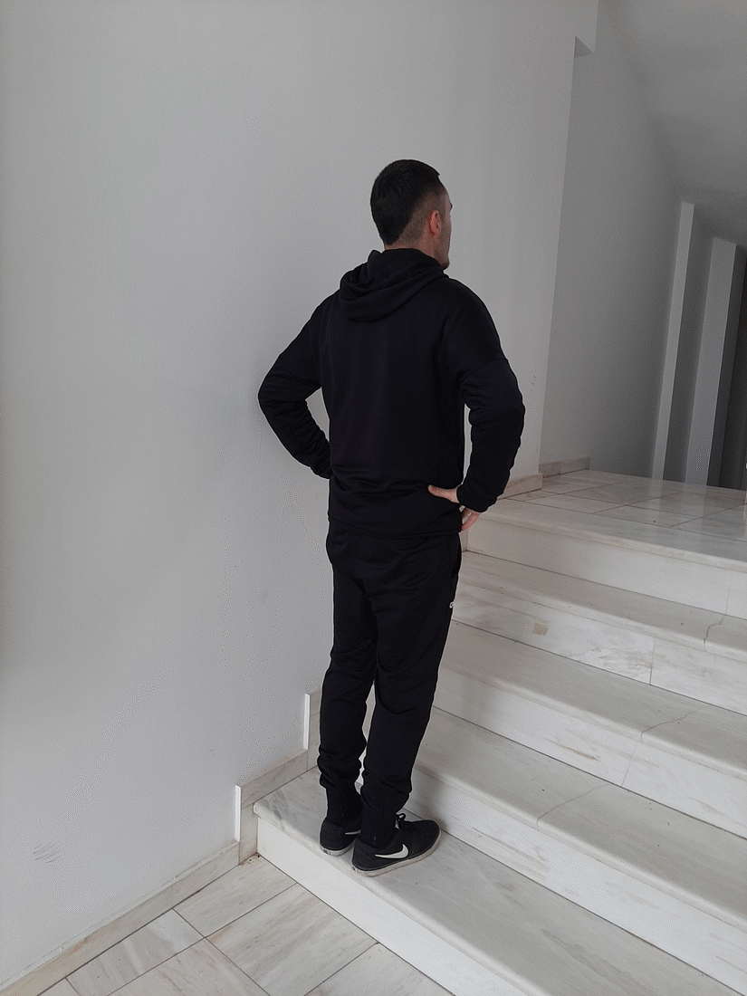
5^{η} άσκηση: << Υπερέκταση ισχίου εναλλάξ>>
Μύες που ενεργοποιούνται : Γλουτιαίοι Θέση σώματος : Όρθια θέση. Περιγραφή: Ξεκινάμε ανεβαίνοντας το σκαλί με το δεξί πόδι και τεντώνουμε το αριστερό πόδι προς τα πίσω .Έπειτα κατεβαίνουμε, πατάμε το αριστερό και τεντώνουμε πίσω το δεξί. Έτσι θα γυμνάσουμε γλουτούς αλλά και πόδια κι αν ο ρυθμός μας είναι γρήγορος θα ανεβάσουμε και σφυγμούς.
Διάρκεια & Επαναλήψεις: 3 σετ το κάθε πόδι από 12 επαναλήψεις.

Slide 11
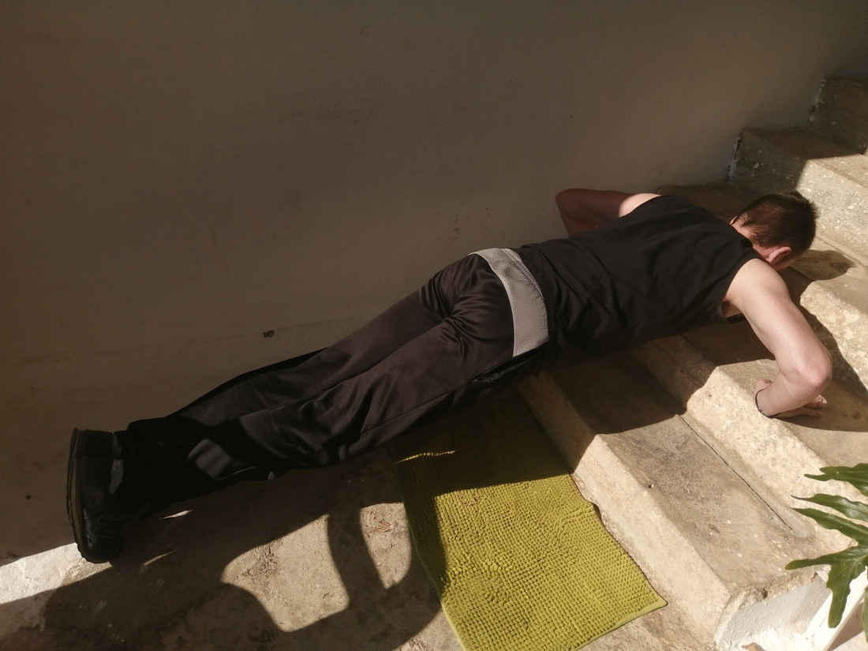
6^{η} άσκηση : << Κάμψεις στο σκαλί>> (push ups)
Μύες που ενεργοποιούνται : θωρακικοί, ωμική ζώνη, βραχιόνιοι, πλάτη . Θέση σώματος : Πρηνής στήριξη. Περιγραφή : Στηρίζουμε το σώμα μας στο σκαλί με τα χέρια σε άνοιγμα μεγαλύτερο από αυτό των ώμων, ενώ παράλληλα τα ακροδάχτυλα των ποδιών μας ακουμπάνε σταθερά στο έδαφος. Οι βραχίονες βρίσκονται σε έκταση και ο κορμός με τα ισχία σε ευθεία. Ξεκινάμε να εκτελούμε την άσκηση εισπνέοντας και εκπνέουμε χαμηλώνοντας το σώμα, μέχρι το στήθος να φτάσει πολύ κοντά στο πάτωμα. Εν συνεχεία επανερχόμαστε στην αρχική του θέση. Παραλλαγή : Ένας ευκολότερος τρόπος εκτέλεσης της άσκησης είναι να έχουμε λυγισμένα τα γόνατα κι αυτά να ακουμπούν στο πάτωμα. Φροντίζουμε να έχουμε τοποθετήσει κάποιο χαλάκι ή στρώμα για να μη τραυματίσουμε τα γόνατα. Διάρκεια & Επαναλήψεις : 3 σετ από 10-12 επαναλήψεις.

Slide 12
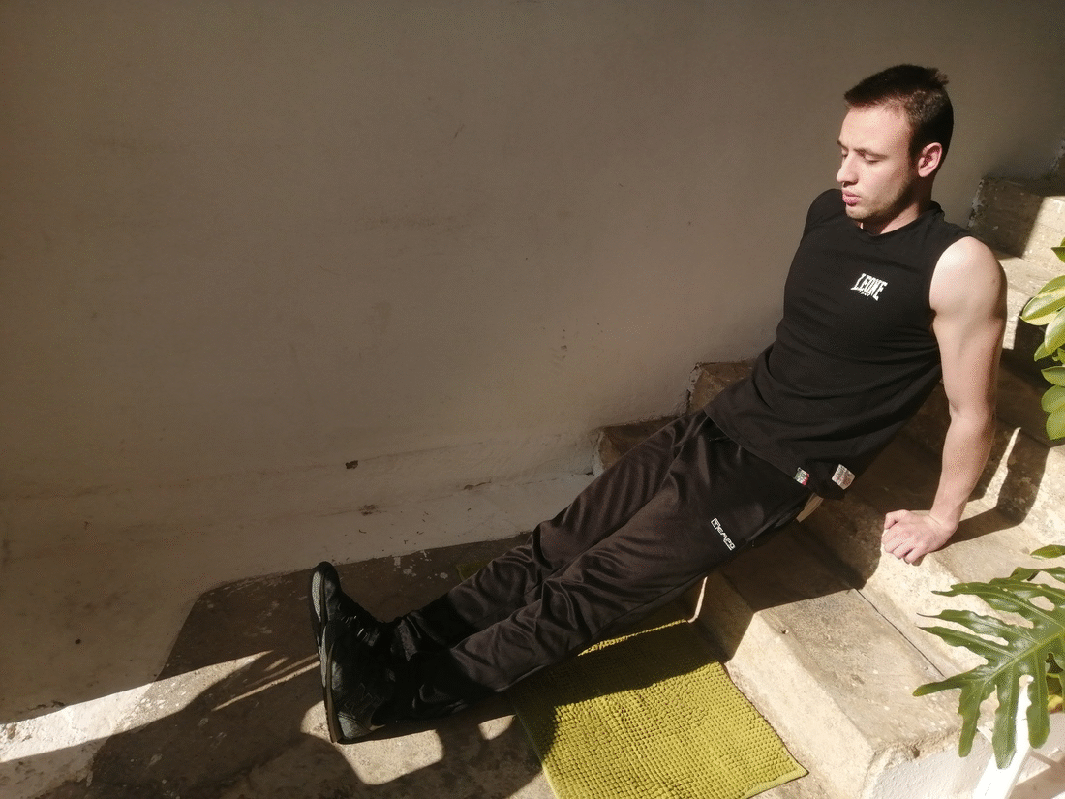
7^{η} άσκηση : << Βυθίσεις σε ύπτια στήριξη>>
Μύες που ενεργοποιούνται : τρικέφαλος, δελτο-ειδής, μείζων και ελάσσων θωρακικός, δικέφαλος βραχιόνιος. Θέση σώματος : Ύπτια στήριξη. Περιγραφή : στηρίζουμε τα χέρια μας στο σκαλοπάτι και εκτείνουμε τα ισχία. Οι βραχίονες είναι σε έκταση και εν συνεχεία λυγίζουν μέχρι ο αγκώνας να σχηματίσει γωνία 90^{ο} . Τέλος, επιστρέφουμε στην αρχική μας θέση.
Παραλλαγή : Η άσκηση γίνεται ευκολότερη αν έχουμε τα πόδια μας λυγισμένα αντί για τεντωμένα. Διάρκεια & Επαναλήψεις : 3 σετ από 12 επαναλήψεις.

Slide 13
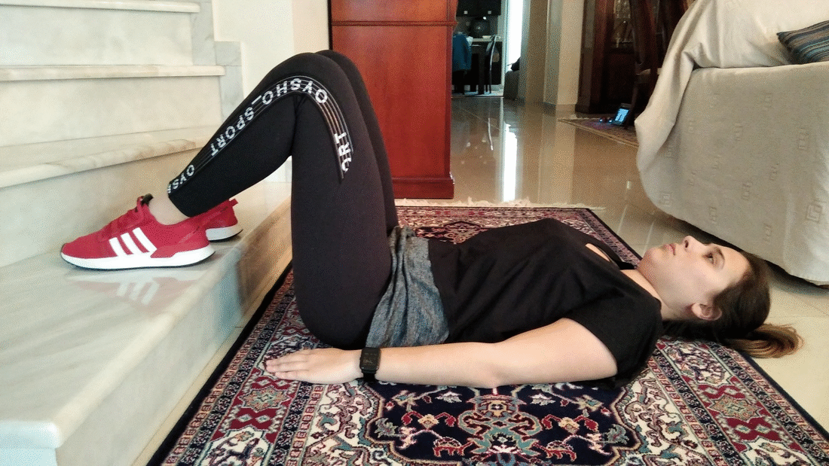
8^{η} άσκηση : << Έκταση ισχίων>> (bridge)
Μύες που ενεργοποιούνται : γλουτοί, δικέφαλος μηριαίος. Θέση σώματος : Ύπτια κατάκλιση. Περιγραφή : Βρισκόμαστε σε ύπτια κατάκλιση με τα γόνατα σε κάμψη και τα πέλματα τοποθετημένα πάνω στο πρώτο σκαλοπάτι. Στην εκπνοή κάνουμε ανύψωση της λεκάνης μέχρι οι μηροί και ο κορμός να έρθουν σε ευθειασμό και αφού εισπνεύσουμε επανερχόμαστε εκπνέοντας στην αρχική θέση. Διάρκεια & Επαναλήψεις : 3 σετ από 12-15 επαναλήψεις.

Slide 14
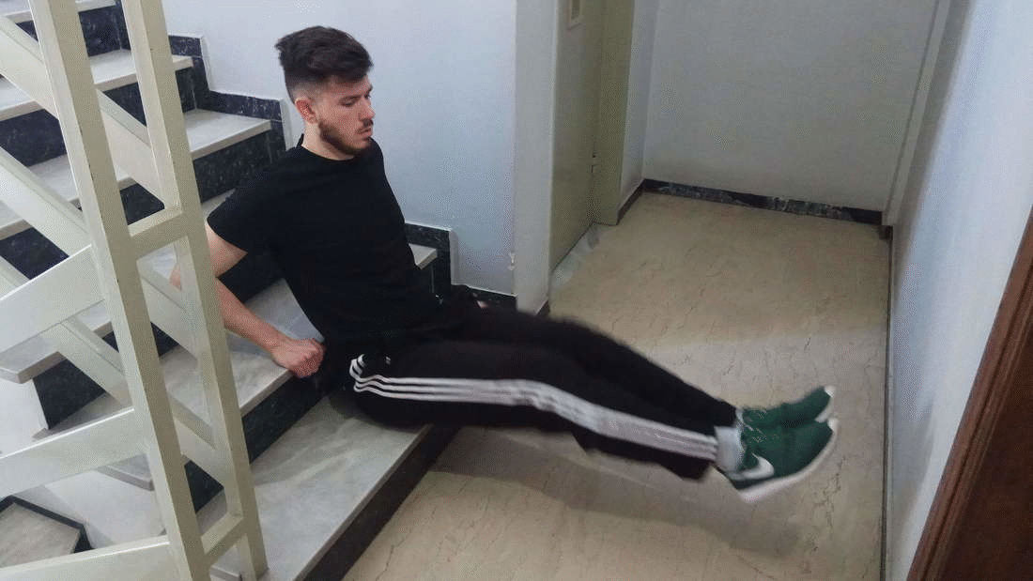
9^{η} άσκηση: << Κοιλιακοί >>
Μύες που ενεργοποιούνται : ορθός κοιλιακός, καμπτήρες του ισχίου. Θέση σώματος : Εδραία θέση πάνω στο σκαλί με τα ισχία σε έκταση. Περιγραφή : Καθόμαστε στο πρώτο σκαλοπάτι και βάζουμε τα χέρια στο δεύτερο. Αρχικά, έχουμε μπροστά τεντωμένα τα ισχία και ολοκληρώνουμε την άσκηση φέρνοντάς τα στο στήθος (κάμψη ισχίων και γονάτων). Η εκπνοή γίνεται στην έκταση. Παραλλαγή : Ξεκινάμε με τα ισχία και τα γόνατα λυγισμένα, με την εισπνοή τα εκτείνουμε και με την εκπνοή επανερχόμαστε στην αρχική θέση. Διάρκεια & Επαναλήψεις : 3 σετ από 12-15 επαναλήψεις.

Slide 15
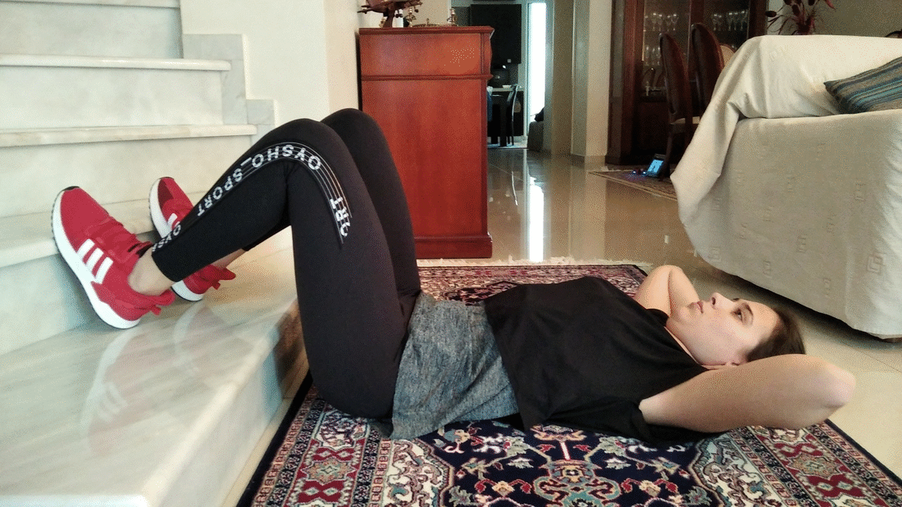
10^{η} άσκηση : << Κάμψη του κορμού >> (crunches)
Μύες που ενεργοποιούνται : Ορθός κοιλιακός. Θέση σώματος : Ύπτια κατάκλιση λυγισμένα γόνατα και ισχία πάνω στο σκαλί. Περιγραφή :Τοποθετούμε τα πόδια μας στο πρώτο σκαλοπάτι και τα χέρια μας στην ανάκαμψη. Στην εκπνοή κάνουμε κάμψη κορμού μέχρι να ξεκολλήσουν οι ωμοπλάτες από το έδαφος, χωρίς να μετακινούνται τα πόδια και τα χέρια από τη θέση τους, και στην εισπνοή επιστρέφουμε πίσω. Διάρκεια & Επαναλήψεις : 3 σετ από 12-15 επαναλήψεις.

Slide 16
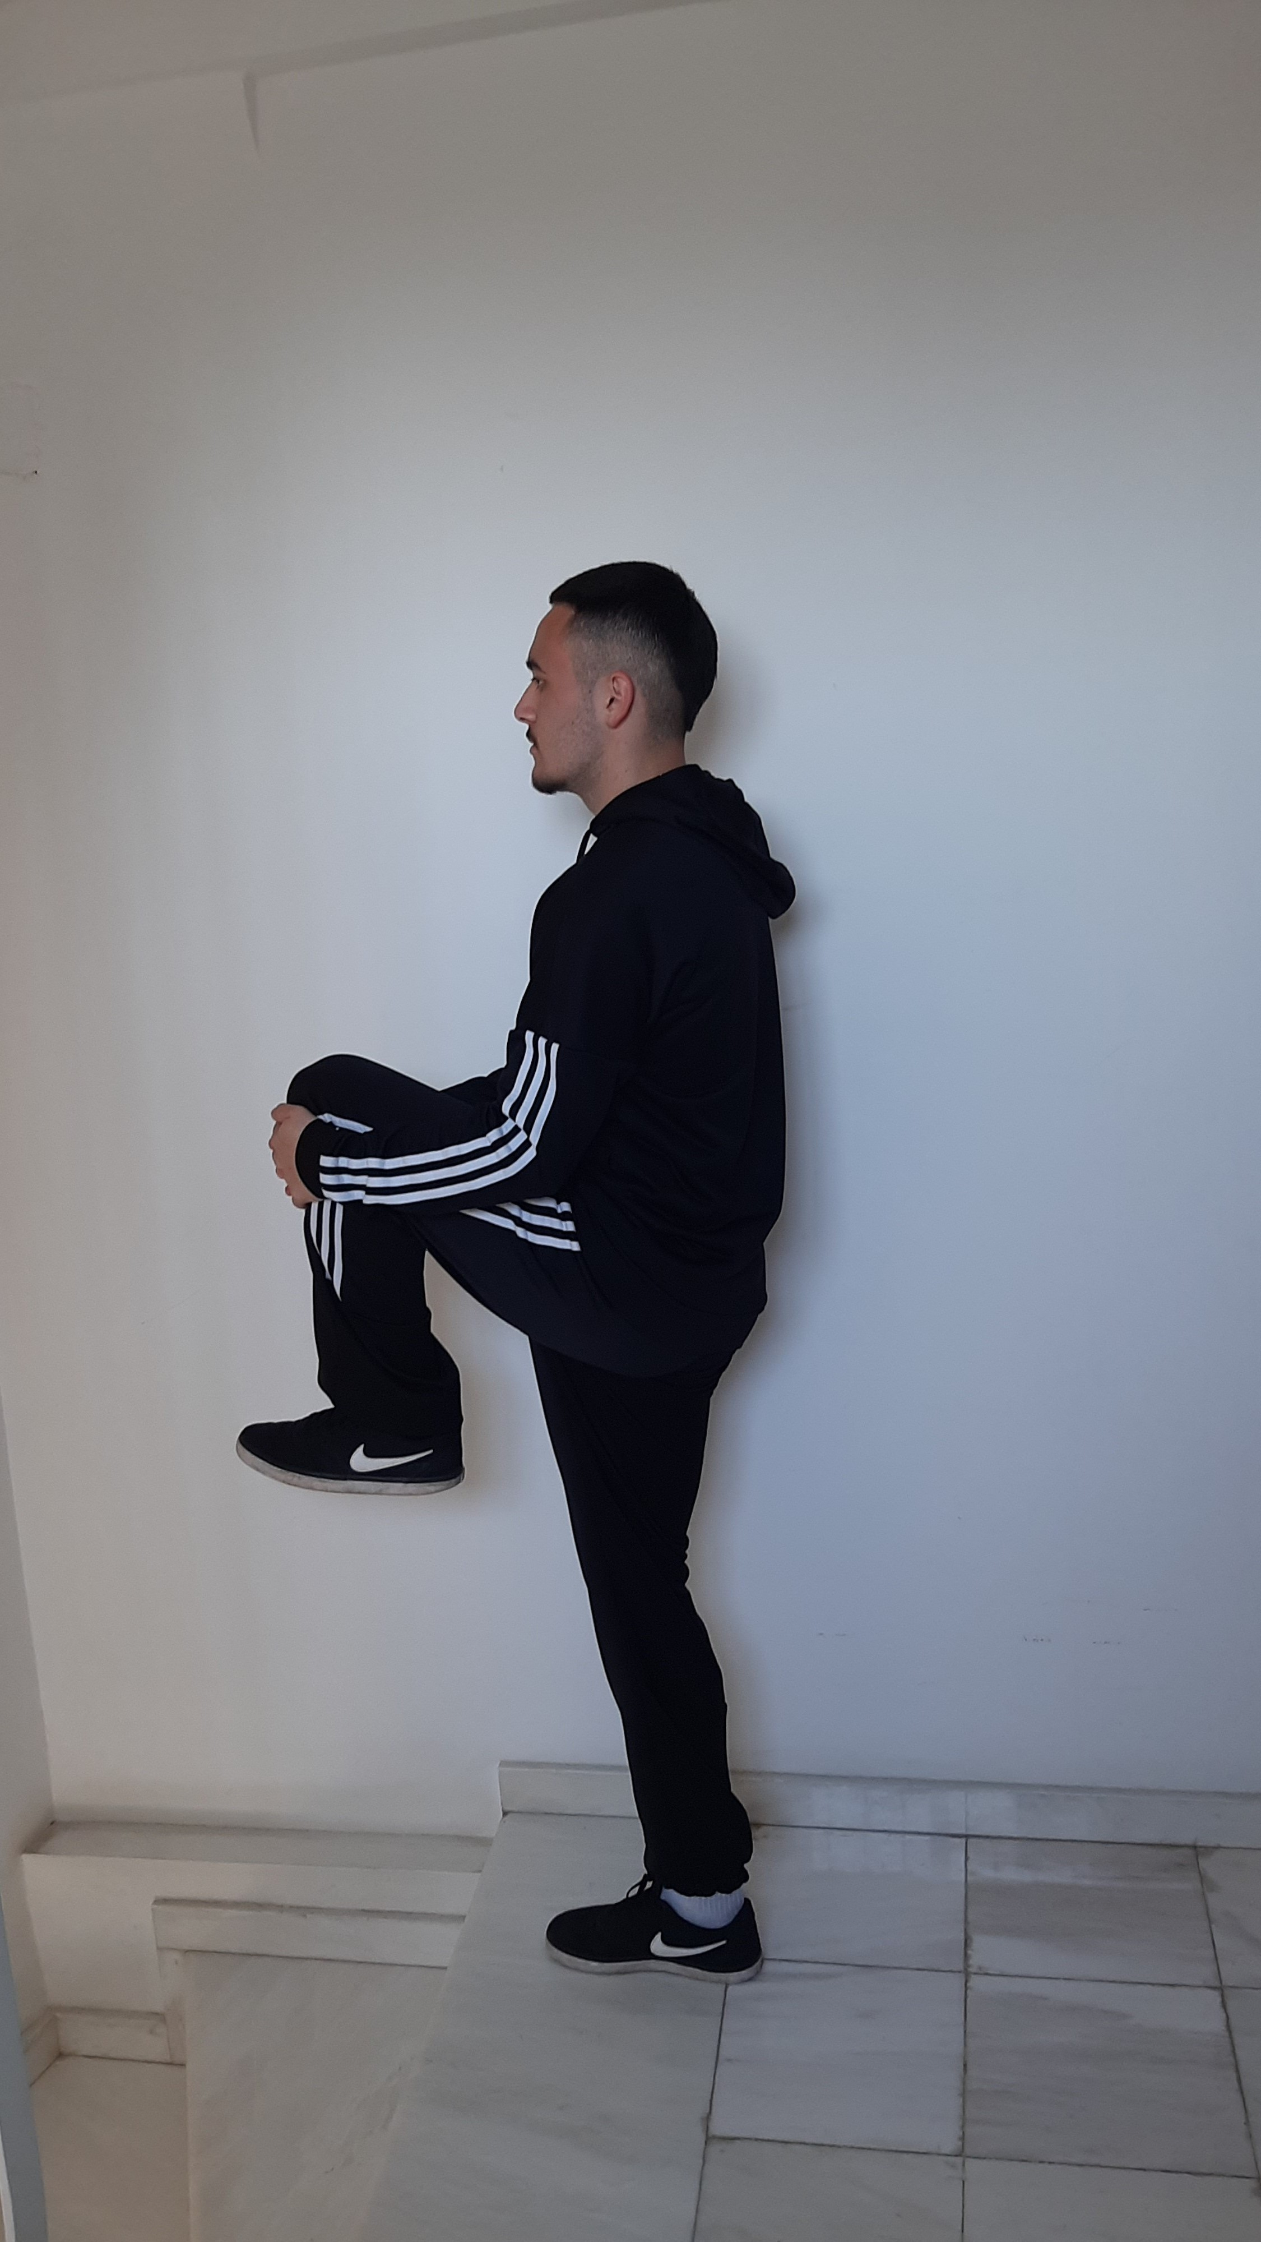
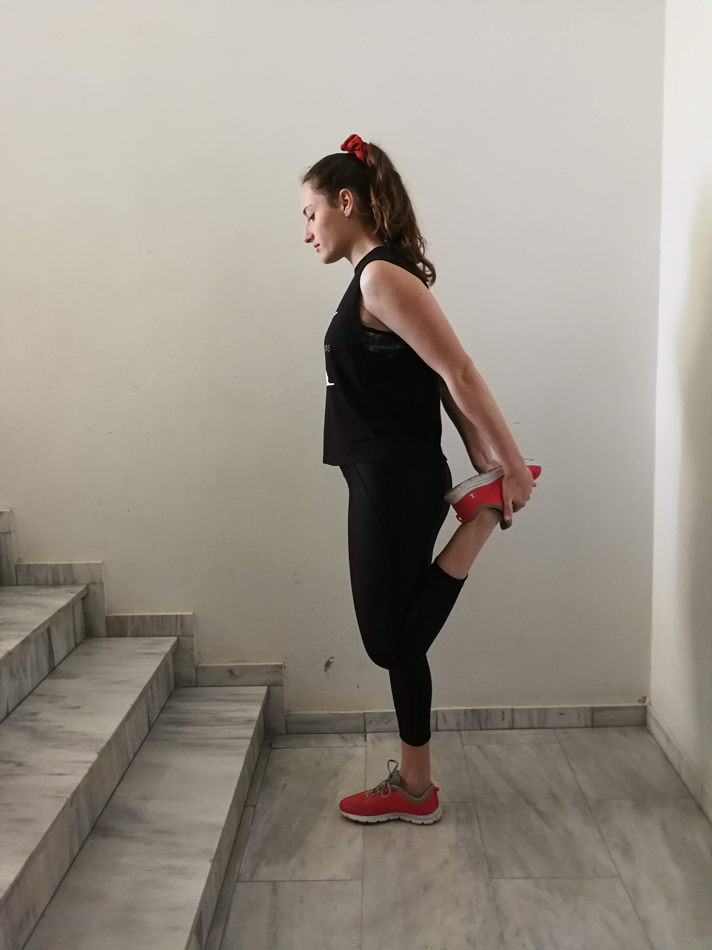
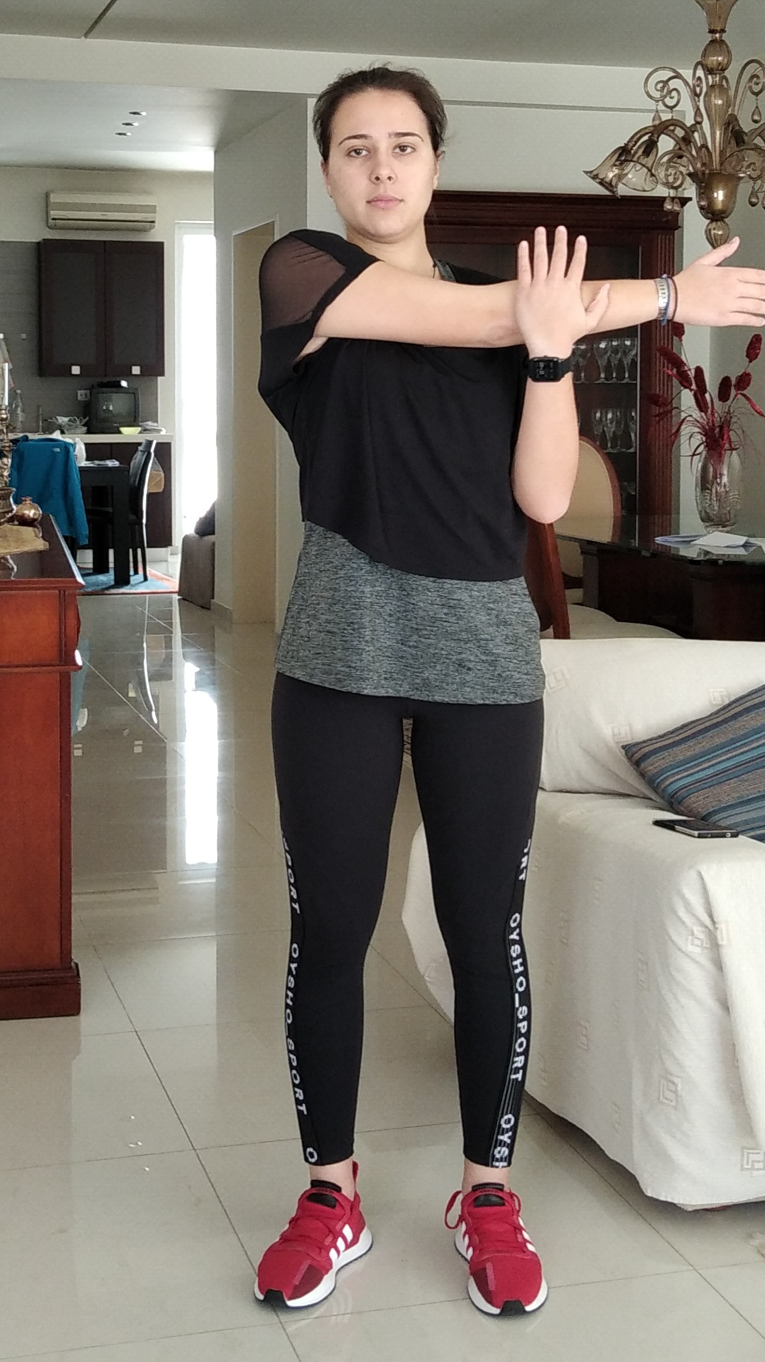
Διατάσεις για αποθεραπεία -20’’ σε κάθε θέση:

Slide 17
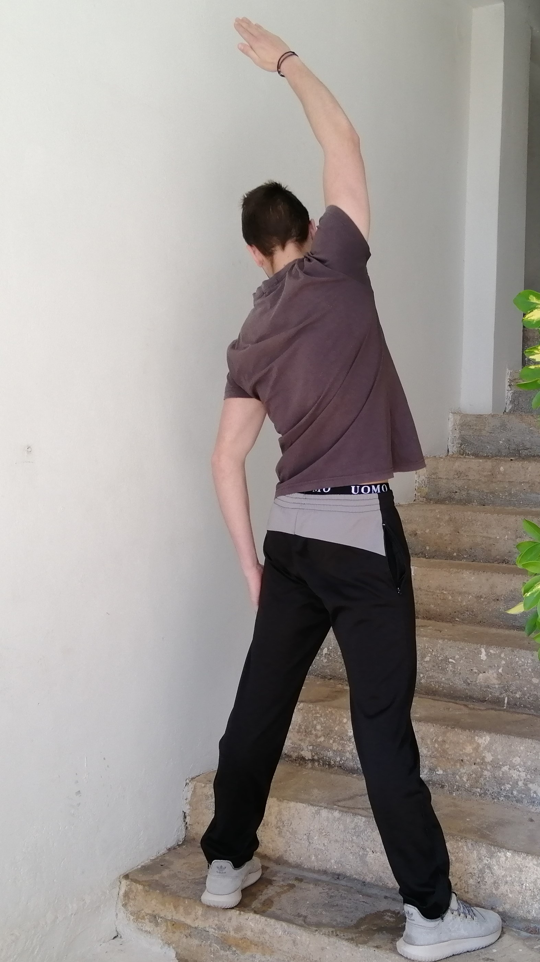
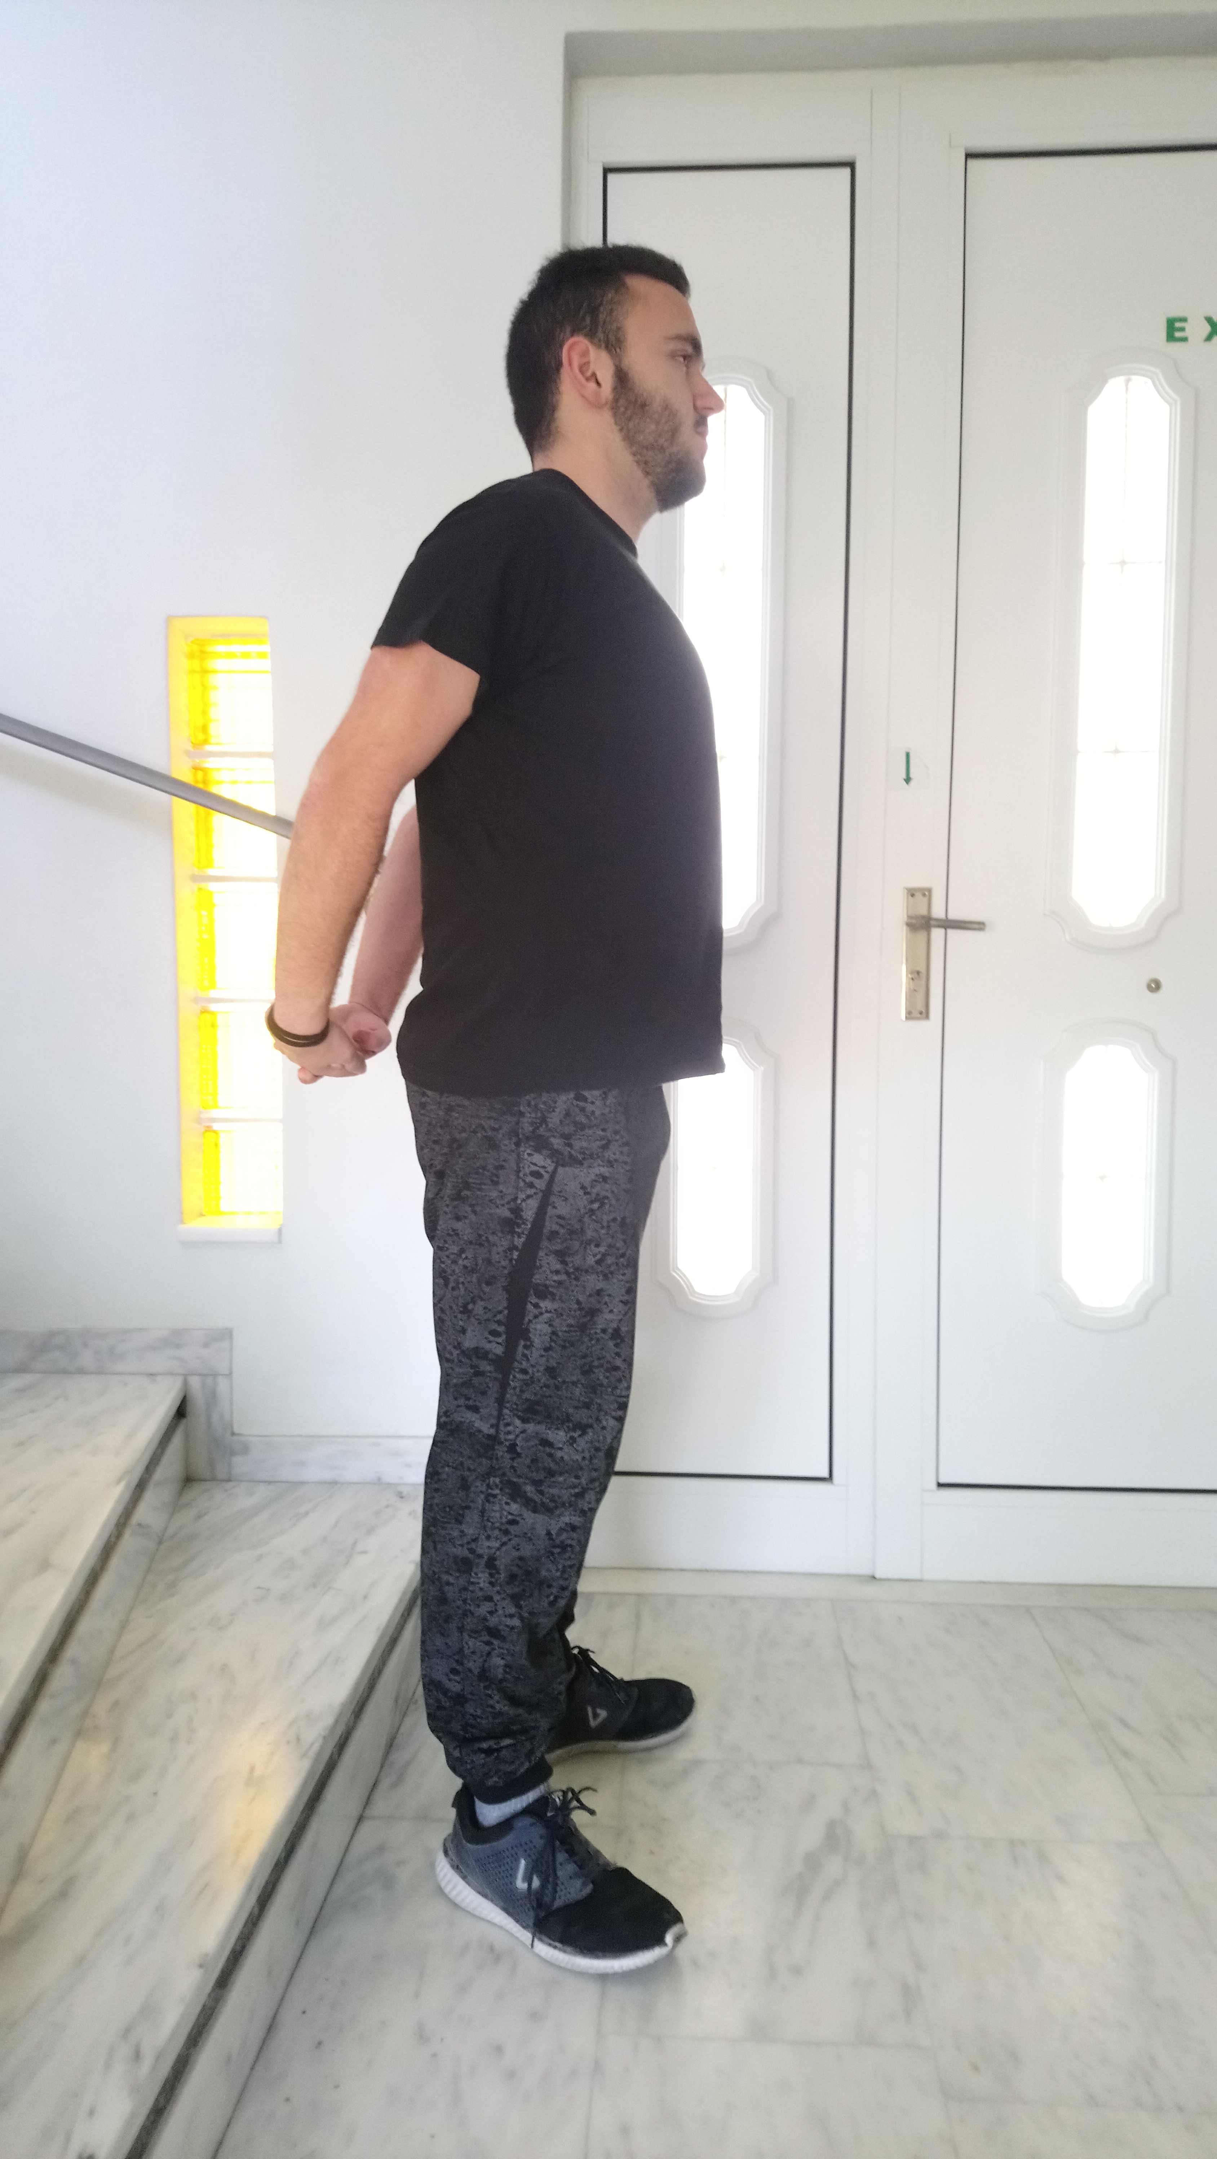
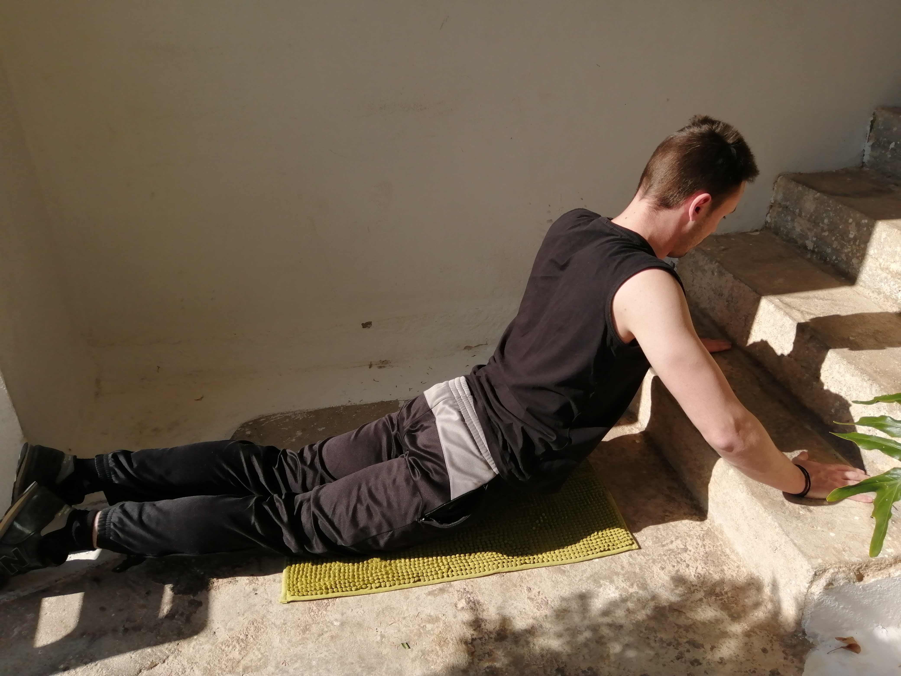
Διατάσεις για αποθεραπεία -20’’ σε κάθε θέση:

Slide 18
Η ασφάλεια στη σκάλα…
Οι ασκήσεις που πραγματοποιούνται στη σκάλα απαιτούν καλή ισορροπία και συγκέντρωση, για να αποφευχθούν ανεπιθύμητοι τραυματισμοί. Εάν αισθάνεστε πως δεν έχετε καλή ισορροπία, τότε θα προτείναμε να κρατιέστε από τα κάγκελα της σκάλας ή από τον τοίχο.

Slide 19
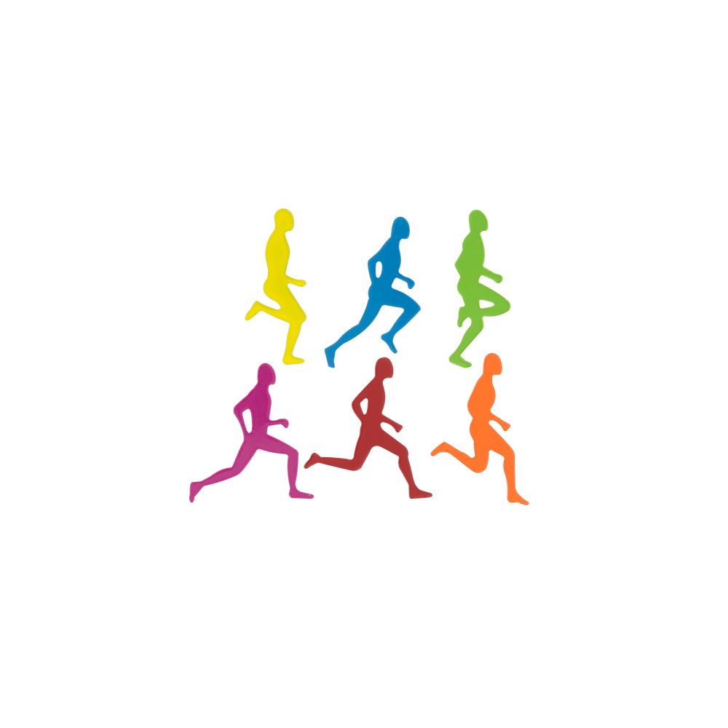
Καλή επιτυχία στη προσπάθειά σας!!!

